Slide 1
Miért fontos a víz?
2019.III.19.
Őri Boglárka

Slide 2
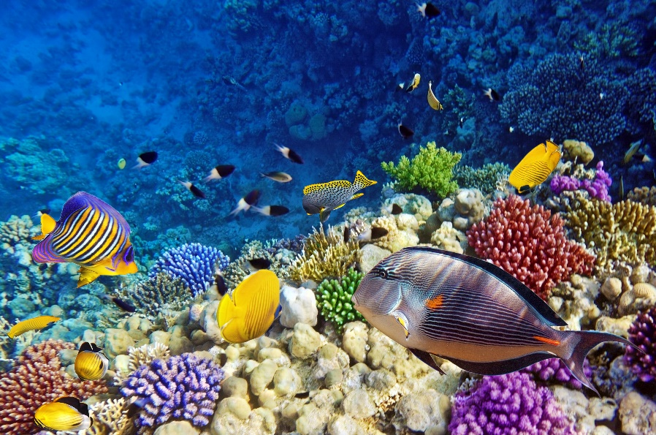
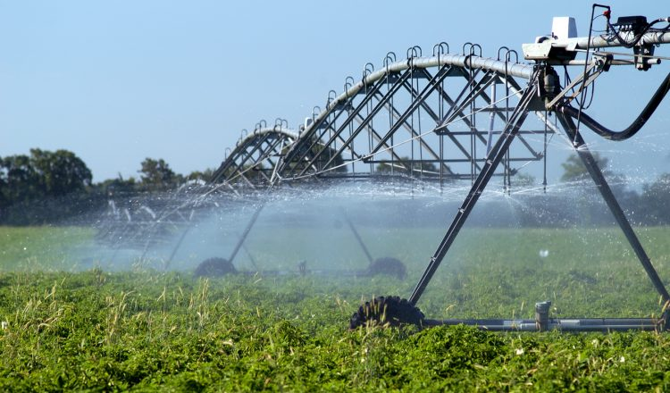
A víz fontos felhasználási területei
Minden élőlénynek életfeltétele a víz
Bizonyos élőlényeknek élettere (pl.: halak, vízinövények)
Higiéniai célok (pl.: mosás, tisztálkodás)
Ipari és mezőgazdasági felhasználás (pl.: technológiai víz, öntözővíz)

Slide 3
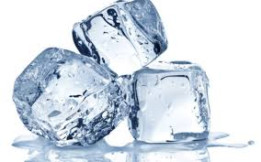
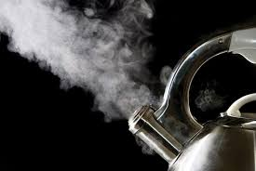
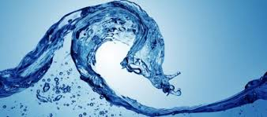
A vízről
A víz kémiai szempontból színtelen és szagtalan, íztelen, mindhárom halmazállapotban előforduló anyag. Ez lehet szilárd, például a jég, cseppfolyós, mint a leggyakrabban előforduló halmazállapota, és a vízpára vagy gőz, amely a légnemű halmazállapot.

Slide 4
A víz előfordulásai
A Föld felületének 71%-át víz borítja, ennek kb. 2,5%-a édesvíz, a többi sós víz, melyek a tengerekben, illetve óceánokban helyezkednek el.
Az édesvízkészlet gleccserek és állandó hótakaró formájában található részét nem számítva az édesvíz 98%-a felszín alatti víz, ezért különösen fontos a felszín alatti vizek védelme.
Magyarország ivóvízellátásának több mint 95%-a felszín alatti vizeken alapszik.

Slide 5
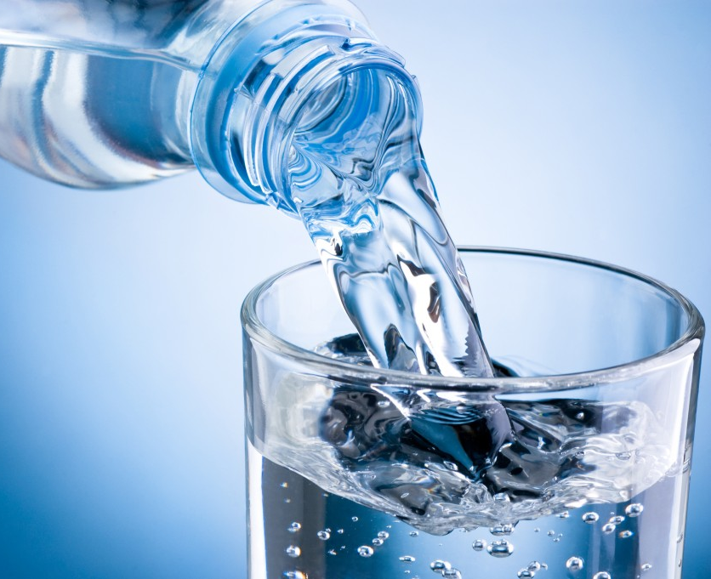
Víz az ember számára
A víz alapvető lételemünk, hiszen víz nélkül nincs élet. Míg élelem nélkül akár 30 napig is megvagyunk, víz nélkül csak 3 napig. Szervezetünk kb. 65%-a víz. Míg egy csecsemő szervezetében 80% víz van, addig az idősekében már csak 50%.
Biztosítja a vérkeringést, a szükséges tápanyagok oldását, feszívódását, szállítását, befolyásolja a vér sav-bázis egyensúlyát. Hőszabályzó szerepe van, mely biztosítja az állandó belső hőmérsékletünket

Slide 6
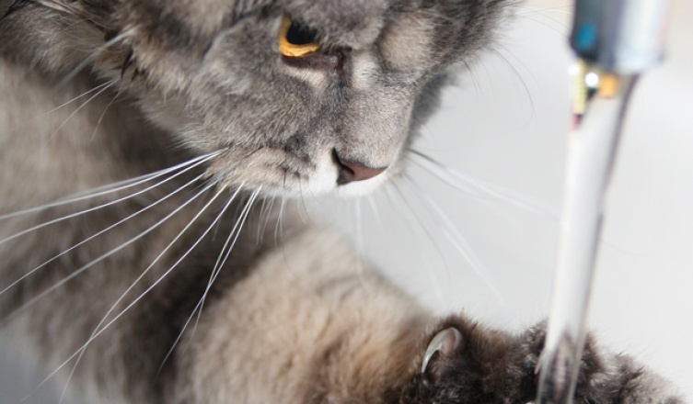
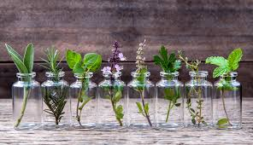
A víz más élőlények számára
ÁLLATOK: Az állatok számára is ugyanolyan fontos a víz mint az embernek: nekik is életfeltételük a víz, DE valamelyiknek élettereként szolgál.
NÖVÉNYEK:
Tápanyagfelvételkor: víz oldószer, szerkezeti anyag, szállító közeg;
Fotoszintézisben: fotoszintetikus oxigén, redukáló hidrogén;
Hőszabályozás: a párologtatás hőt von el a növénytől.

Slide 7
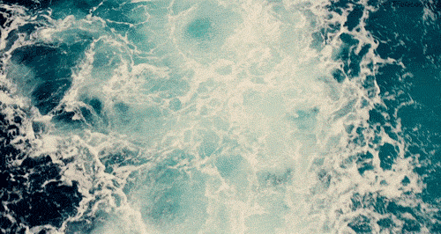
Köszönöm a figyelmet!

